Slide 1
PAA
Review Devide & Conquer
dan
Dynamic Programming
Oleh:
Wijayanti Nurul Khotimah, S.Kom., M.Sc.

Slide 2
AGENDA
Devide and Conquer
Latihan
Dynamic Programming
HASIL& LUARAN

Slide 3
REVIEW
Siapkan Selembar Kertas dan Kerjakan Soal Review
HASIL& LUARAN

Slide 4
Jumlah Kelinci Bulan Ke-m
PROBLEM
Sepasang kelinci muda (jantan dan betina) ditempatkan di suatu pulau. Pasangan kelinci ini baru beranak setelah mereka berumur dua bulan. Mereka melahirkan pasangan kelinci muda. Setelah itu, pasangan kelinci yang sudah beranak ini dapat beranak lagi tiap bulan. Sedangkan, pasangan muda yang dilahirkan baru bisa beranak setelah dua bulan. Setelah itu, bisa beranak tiap bulan. Perilaku pasangan kelinci yang baru ini sama seperti pasangan kelinci sebelumnya. Buatlah sebuah program yang bisa menampilkan jumlah populasi kelinci pada bulan ke-m!

Slide 5
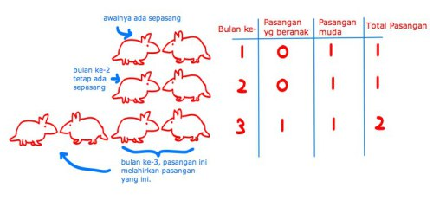
SOLUSI: Abstraksi

Slide 6
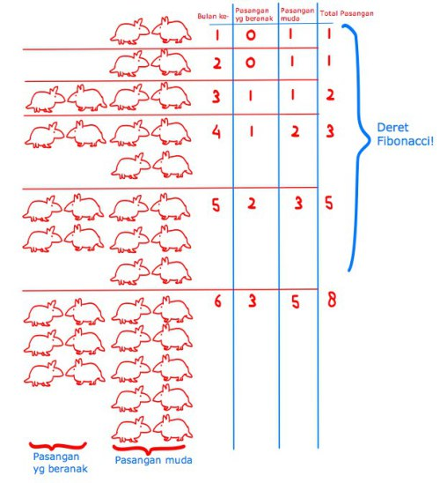
SOLUSI: Abstraksi Lanjut

Slide 7
AGENDA
SOLUSI: Abstraksi Lanjut
Dari ilustrasi didapatkan bahwa jumah populasi kelinci pada bulan ke n dapat dirumuskan dengan persamaan berikut
F(n)=F(n-1)+F(n-2)
F(1)=1 dan F(2)=1

Slide 8
AGENDA: Source Code
Ada dua kondisi source code : top down dan bottom up

Slide 9
TUGAS
Implementasikan kedua source code fibbonaci dan hitung kompleksitas masing-masing
Coba untuk input: 10, 20, 30, 40, 50, 60, 70,...100
A. Apakah kedua source code tersebut mempunyai kompleksitas yang sama?
B. Kalau beda, kenapa beda?
C. Kalau beda, bagaimana solusinya agar kompleksitasnya sama?
D. Implementasikan solusinya

Slide 10
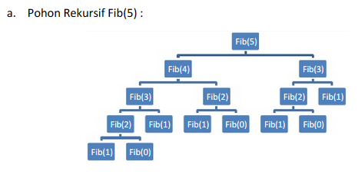
Kompleksitas Fibbonacci

Slide 11
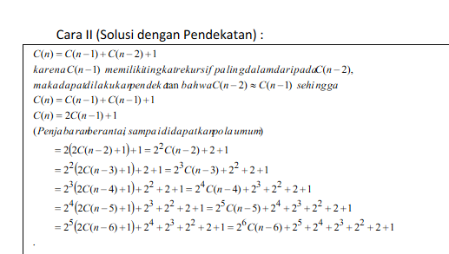
Kompleksitas Fibbonacci

Slide 12
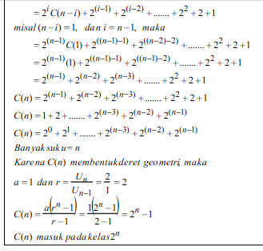
Kompleksitas Fibbonacci

Slide 13
PEMBAHASAN
HASIL& LUARAN
13

Slide 14
TUJUAN PERKULIAHAN
Mahasiswa mampu memahami alasan penggunaan Dynamic Programming
Mahasiswa mampu memahami perancangan algoritma dengan Dynamic Programming
Mahasiswa mampu menyelesaikan suatu problem dengan Dynamic Programming
?

Slide 15

PAA2
Latar Belakang

Slide 16

ROD CUTTING PROBLEM
Sebuah perusahaan distributor besi baja membeli sebuah batang besi baja dalam ukuran panjang kemudian perusahaan tersebut memotong-motongnya dalam ukuran yang lebih pendek kemudian menjualnya lagi.
Tidak terdapat biaya pemotongan.
Perusahaan tersebut ingin mengetahui potongan yang terbaik yang menghasilkan laba yang maksimal.
Misal tabel harga besi baja tiap ukuran panjang adalah seperti berikut:
?

Slide 17
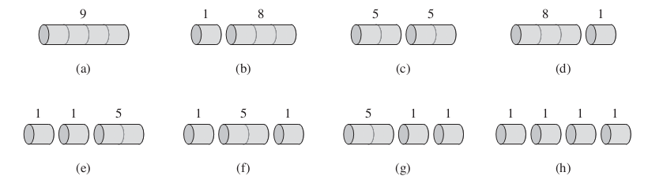
ABSTRAKSI
Untuk batang sepanjang n terdapat 2^{n-1} cara untuk memotong, karena kita punya pilihan melakukan pemotongan atau tidak
Misal 8 kemungkinan untuk memotong batang dengan panjang 4:
?

Slide 18
Panjang batang | potongan | Harga maksimal | Rumus Harga Maksimal
r₁ | 1 | 1
r₂ | 2 | 5 | Max(P₂,r₁+r₂₋₁)
r₃ | 3 | 8 | Max(P₃,r₁+r₃₋₁,r₂+r₃₋₂)
r₄ | 2+2 | 10 | Max(P₄,r₁+r₃,r₂+r₂,r₃+r₁)
r_{n} | ..... | .... | Max(P_{n},r₁+r_{n-1},r₂+r_{n-2},.., r₁+r_{n-1})
ABSTRAKSI (2)
?
Kesimpulan:
Nilai jual untuk batang dengan panjang r_{n} dengan n> 1 adalah

Slide 19

ABSTRAKSI (3)
Pada persamaan berikut:
Argumen pertama berhubungan dengan ketika tidak ada pemotongan sama sekali.
n-1 argumen berikutnya berhubungan dengan nilai revenue maximal yang didapat dengan membuat potongan menjadi dua potong yaitu i dan n-i, untuk i= 1,2, ...,n-1.
Dan setiap pieces, pasti mencari nilai yang maksimum yang menghasilkan nilai r_{i} dan r_{n-i}.
Permasalahan tersebut dapat disederhanakan dengan dekomposisinya terbagi menjadi 2, yang sebelah kiri dengan tidak dipotong dan yang sebelah kanan yang dipotong-potong, Sehingga persamaan di atas bisa disederhanakan menjadi:
?

Slide 20
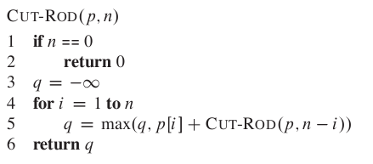
PSEUDOCODE
?
Uji coba program tersebut untuk data n=5,10,15,20,25,30,40,45,50 dan buatlah grafiknya

Slide 21
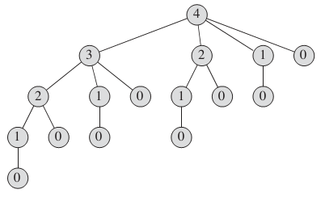
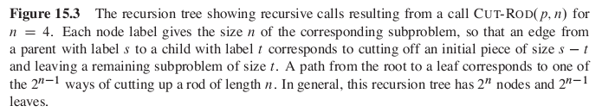
PROBLEM DALAM ROD CUTTING
Penggunaan rekursi pada algoritma tersebut tidak efisien karena rekursinya menyelesaikan problem yang sama berkali-kali.
Gambar disamping merupakan tree yang menunjukkan proses pemanggilan fungsi CUT-ROD (p,n) dimana dalam hal ini n=4.
Kompleksitas

Slide 22
SOLUSINYA:
Setiap problem diselesaikan cukup satu kali
Caranya:
1. Jika problem tersebut belum diselesaikan, maka solusinya dihitung dan disimpan
2. Jika problem tersebut sudah diselesaikan, maka solusinya tidak perlu dihitung lagi karena sudah tersimpan di tabel penyimpanan, maka kita tinggal memanggilnya.
Solusi seperti ini disebut dengan Dynamic Programming
?

Slide 23
Teori Dynamic Programming (DP)

Slide 24
KARAKTRISTIK DP
DP menggunakan memori tambahan untuk memperkecil waktu komputasi
DP mampu memperkecil waktu komputasi suatu algoritma: bahkan dari algoritma yang waktunya eksponensial menjadi polinomial
Penyelesaian DP bisa menggunakan 2 pendekatan:
Top down with memoization
Buttom up method
?

Slide 25
PERBEDAAN DP DENGAN DIVIDE AND CONQUER
Divide &
Dynamic
Conquer
Programming
View problem as collection of
subproblems
?
“Recursive” nature
Independent subproblems
Overlapping subproblems
Number of subproblems
depends on
typically small
partitioning
factors
Preprocessing
Characteristic running time
typically log
depends on number
function of n
and difficulty of
subproblems
Primarily for optimization
problems
Optimal substructure:
optimal solution to problem
contains within it optimal
solutions to subproblems

Slide 26
TOP DOWN WITH MEMOIZATION PERKULIAHAN
Pada pendekatan ini , prosedurnya ditulis secara rekursif tetapi dimodifikasi untuk menyimpan hasil dari setiap sub problem (tempat penyimpanannya bisa berupa array atau hash table)
Prosedurnya dimulai dengan:
Membuat tabel penyimpanan dan menginisialisasi isinya
Melakukan pengecekan untuk mengetahui apakah problem tersebut sudah pernah diselesaikan sebelumnya. Jika sudah, mengembalikan hasil perhitungan sebelumnya yang tersimpan.
Jika belum, maka melakukan perhitungan sesuai dengan prosedur biasanya.
Prosedur tersebut sudah di memoized sehingga mampu mengingat hasil dari perhitungan sebelumnya.
Agar kita bisa menyelesaikan problem dengan top down, kita harus membuat pohon rekursinya terlebih dahulu.
?

Slide 27
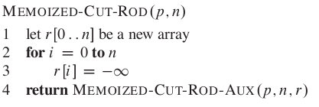
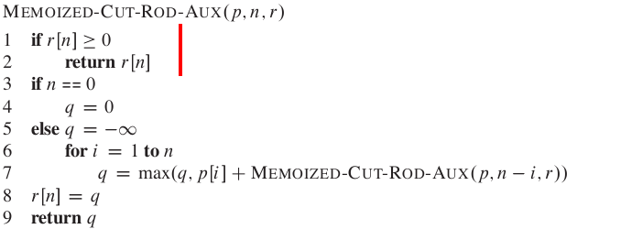
TOP DOWN WITH MEMOIZATION
Pengecekan apakah sub problem sudah diselesaikan
Penyimpanan dari sub problem

Slide 28
BOTTOM UP METHOD
Pendekatan ini melakukan penyelesaian sub problem dari yang paling kecil ke yang paling besar.
Sub problem-nya diurutkan dari yang paling kecil ke yang besar dan yang paling kecil yang diselesaikan terlebih dulu.
Ketika menyelesaikan suatu sub problem, sub problem yang lebih kecil sudah diselesaikan sehingga tinggal menggunakannya
Setiap sub problem hanya dihitung satu kali
?

Slide 29
BOTTOM UP METHOD (ROD CUTTING PROBLEM)
Agar bisa menyelesaikan problem dengan metode bottom-up, kita harus dapat mengabstraksikan solusi dari problem dengan tabel.
Berikut adalah contoh abstraksi dari rod-cutting problem
Panjang Batang | Potongan ke-
 | 1 | 2 | 3 | 4 | 5
1 | 1+0
2 | 1+r(1) | 2+r(0)
3 | 1+r(2) | 2+r(1) | 3+r(0)
4 | 1+r(3) | 2+r(2) | 3+r(1) | 4+r(0)
....
n | p[i]+r[n-i] |  |  | .... | p[n]+r[0]

Slide 30
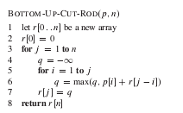
CUT ROD (BOTTOM UP METHOD)
Tempat penyimpanan sub problem
Hampir sama dengan divide dan conquer sebelumnya, bedanya tdk memanggil fungsi karena subproblemnya sudah diselesaikan
Solusi dari sub problem sehingga nanti bisa dipakai lagi

Slide 31

SUBPROBLEM GRAPHS
Ketika kita menggunakan DP, kita harus membuat hubungan ketergantungan antar sub problem
Hubungan tersebut dinyatakan dalam sub problem graph.
Berikut adalah sub problem graph untuk Cut Rod problem
?

Slide 32
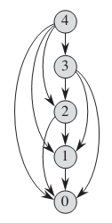
KOMPLEKSITAS DYNAMIC PROGRAMMING
Sub problem graph menyatakan tingkat ketergantungan antara satu sub problem dengan sub problem lain di dalam Dynamic Programming
Kompleksitas dari Dynamic Programming bisa dilihat dari jumlah node dan edge di dalam sub problem graph
Contoh Cut Rod Problem:
?
n | edge | node | total
4 | 10 | 5 | 15
5 | 15 | 6 | 21
... | ... | ... | ...
n | ½ n² | n+1 | n²

Slide 33
Rekonstruksi Solusi

Slide 34
REKONTRUKSI SOLUSI DARI ROD CUT PROBLEM
Pada kasus Rod Cut problem, kita dapat mengembangan pendekatan Dynamic Programming tidak hanya untuk menampilkan nilai yang optimal tetapi juga pilihan terhadap solusi yang menghasilkan nilai optimal.
Caranya untuk masing-masing ukuran suatu Rod, selain menyimpan nilai maksimumnya (r_{j}) juga menyimpan ukuran yang optimal pada pemotongan pertama (s_{j}).
?

Slide 35
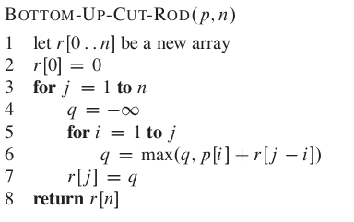
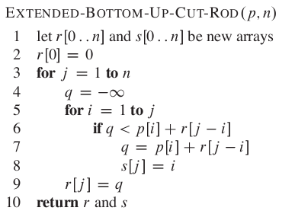
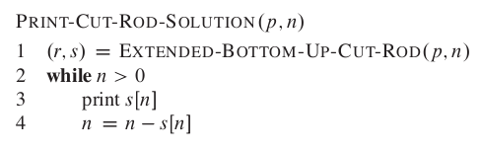

PSEUDOCODE
Isi dari array r dan s adalah:

Slide 36
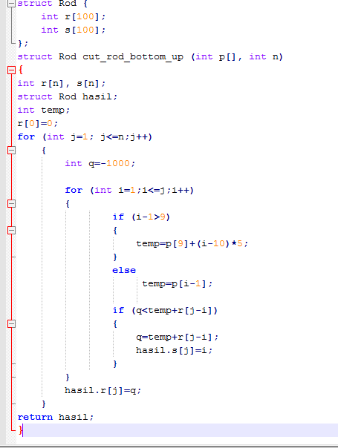
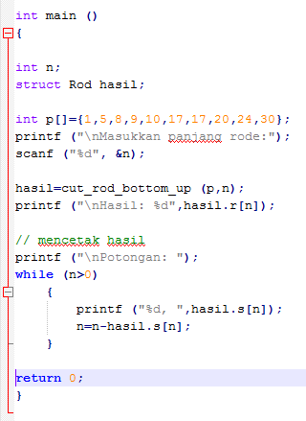
CONTOH CODE:

Slide 37

SEKIAN, TERIMAKASIH

